Slide 1


FORMATION ANALYSTE VIDÉO
MODULE 1
– FONDAMENTAUX TACTIQUES
& RÔLE PROFESSIONNEL
Durée : 8 semaines (2 mois)
Format : 100% en ligne
Validation : QCM (40 questions) + Travail pratique

Slide 2
SOMMAIRE
01
02
Présentation du Module
Objectifs pédagogiques
03
04
Organisation générale
Déroulé semaine par semaine
05
06
Modalités d'évaluation
Conditions de validation

Slide 3

PRÉSENTATION DU MODULE
Le Module 1 constitue la base fondamentale de la formation d'Analyste Vidéo. Avant d'apprendre à utiliser un logiciel d'analyse vidéo, il est indispensable de comprendre :
Le rôle précis de l'analyste dans un staff technique
Sa relation avec l'entraîneur
Les principaux systèmes de jeu
Les quatre phases fondamentales du football moderne
La méthodologie professionnelle d'observation
Ce module permet de développer une lecture structurée, rationnelle et professionnelle du jeu.

Slide 4










OBJECTIFS PÉDAGOGIQUES
À l'issue des 8 semaines, l'apprenant sera capable de :
✔ Comprendre la place de l'analyste dans un staff
✔ Identifier les attentes d'un entraîneur
✔ Analyser les principaux systèmes de jeu
✔ Segmenter un match selon les 4 phases
✔ Structurer une première analyse tactique

Slide 5
ORGANISATION GÉNÉRALE
Durée
Format
8 semaines
PDF pédagogique hebdomadaire
Vidéo explicative
Validation
≥ 20/40 au QCM final pour accéder au Module 2
Exercices pratiques
QCM final

Slide 6

DÉROULÉ SEMAINE PAR SEMAINE
MOIS 1
LE MÉTIER &
LA STRUCTURE DU JEU

Slide 7

MOIS 1
SEMAINE 1
Le rôle de l'analyste vidéo dans un staff
Contenu :
Compétences développées :
Organisation d'un staff professionnel
Analyste performance vs analyste adversaire
Missions hebdomadaires
Workflow d'une semaine de match
Éthique et confidentialité
Compréhension hiérarchique
Vision organisationnelle
Posture professionnelle

Slide 8






MOIS 1
SEMAINE 2
Relation Analyste – Entraîneur
Contenu :
Attentes d'un coach
Adapter son analyse au modèle de jeu
Importance de la synthèse
Communication efficace
Gestion du feedback
Exercice : Synthétiser une séquence vidéo en 5 lignes maximum.
Objectif : Apprendre à aller à l'essentiel.

Slide 9
MOIS 1
SEMAINE 3
Introduction aux systèmes de jeu
Systèmes étudiés :
4-4-2
4-3-3
4-2-3-1
3-5-2
3-4-3
Analyse pour chaque système :
1
2
Organisation défensive
Animation offensive
3
4
Forces
Limites
Compétence développée : Identifier une structure de base.

Slide 10

MOIS 1
SEMAINE 4
Systèmes dynamiques & football moderne
Contenu :
Différence entre système et animation
Transformations en phase offensive
Défense à 3 en possession
Rôle moderne des latéraux
Occupation rationnelle des espaces
Exemple de bascule tactique : 4-3-3 → 3-2-5 en phase offensive
Compétence développée : Lecture évolutive des systèmes.

Slide 11

DÉROULÉ
SEMAINE PAR SEMAINE
MOIS 2
LES 4 PHASES DU JEU

Slide 12
MOIS 2
SEMAINE 5
Animation Offensive
Contenu :
Principes fondamentaux :
Construction basse
Circuits préférentiels
Jeu entre les lignes
Occupation des espaces
Largeur
Profondeur
Supériorité numérique
Mobilité
Compétence développée : Lecture des intentions offensives.

Slide 13





MOIS 2
SEMAINE 6
Transition Offensive
Contenu :
Zones de récupération
Projection rapide
Déséquilibre adverse
Types de finition
Concept clé : Transition efficace < 8 secondes
Compétence développée : Identifier les moments à fort potentiel.

Slide 14
MOIS 2
SEMAINE 7
Animation Défensive
Contenu :
Bloc bas / médian / haut
Pressing organisé
Marquage zonal vs individuel
Protection de l'axe
Indicateur étudié :
Compétence développée :
PPDA = Passes adverses / Actions défensives
Lecture défensive collective.

Slide 15








MOIS 2
SEMAINE 8
Transition Défensive & Méthodologie d'analyse
Contenu :
Contre-pressing
Repli défensif
Fermeture de l'axe
Organisation post-perte
Méthodologie finale :
Observation
Classification
Interprétation
Compétence développée : Structurer son analyse.

Slide 16
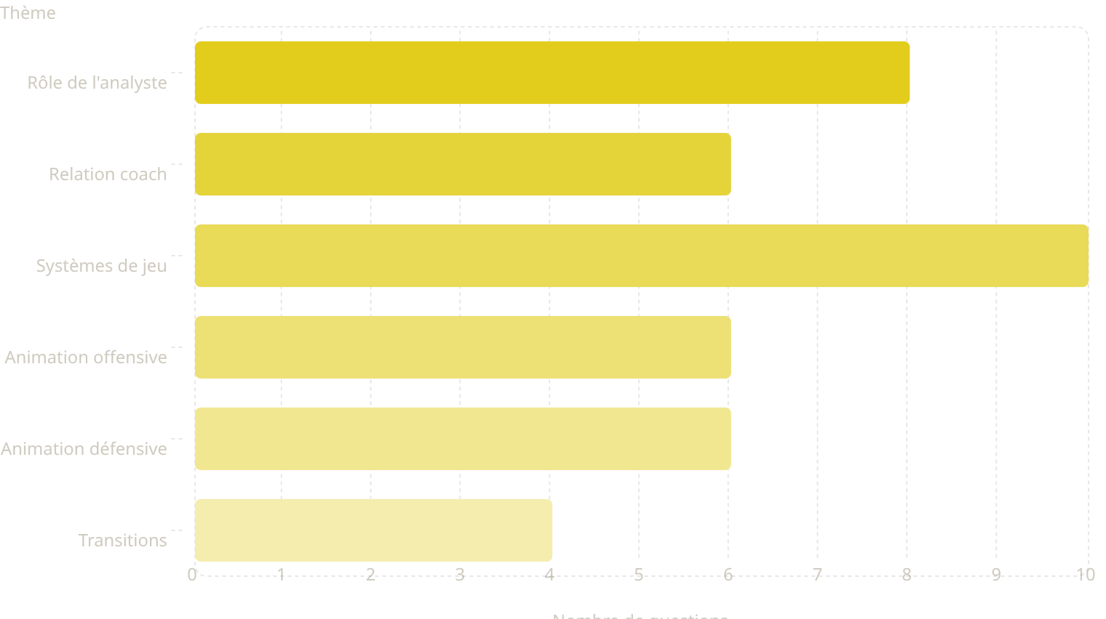
ÉVALUATION
MODALITÉS D'ÉVALUATION
QCM FINAL – 40 QUESTIONS
Répartition :
45min
20/40
Durée
Seuil de réussite

Slide 17
ÉVALUATION
PRATIQUE
TRAVAIL PRATIQUE (Recommandé)
Analyse de 10 minutes d'un match fourni.
L'apprenant devra :
1
Identifier le système
2
Décrire le pressing
3
Analyser une transition
4
Rédiger une synthèse structurée

Slide 18
VALIDATION
VALIDATION DU MODULE
En cas de réussite :
Accès au Module 2
Maîtrise du logiciel d'analyse vidéo

Slide 19




CONCLUSION
Le Module 1 pose les bases fondamentales du métier d'analyste vidéo :
Compréhension du rôle
Lecture des structures
Analyse des phases de jeu
Méthodologie professionnelle
Il constitue la fondation tactique indispensable avant l'apprentissage technique.

